Slide 1
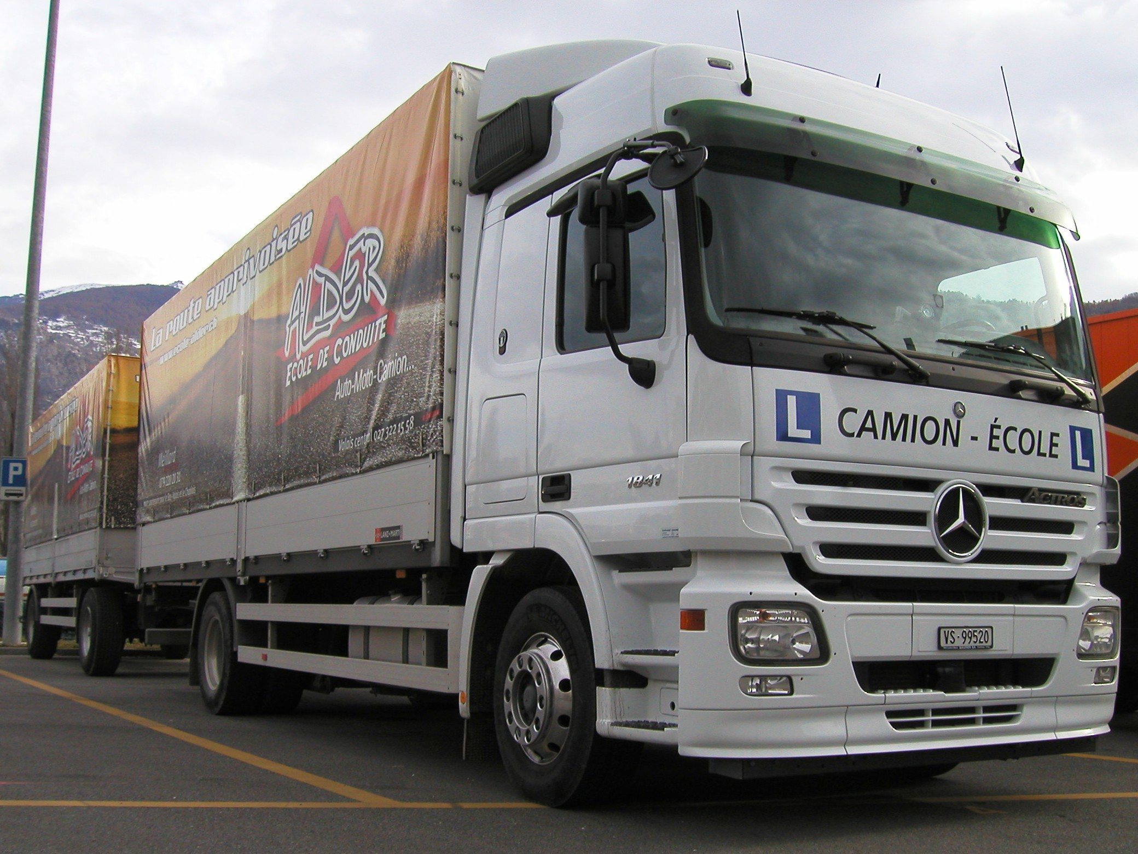
Résumé Frein Camion
A quoi servent les freins ?
Principe du circuit de frein
3 Freins
Frein de service
Frein de stationnement
Frein de secours
Frein à inertie (poussée)
Les ralentisseurs
Frein moteur
Electrique
Hydraulique
Cylindre à membrane
Cylindre à ressort
Cylindre combiné
Type de frein
Circuit de frein
Double circuit
Double conduite
EBS
ABS
ASR
Un manomètre à 0 bar
Deux manomètre à 5 bars
3ème manomètre à 0 bars
Ralentir / immobiliser
Compresseur / réservoir / pédale / cylindre / levier / tambour ou disque
Frein de service / Frein de stationnement / Frein de secours
Pédale / cylindre à membrane (air) / attention à la surchauffe en descente
Manette / cylindre à ressort / 18% véhicule / 12% ensemble
Manette progressive / cylindre à ressort
Remorque de 750kg à 3’500kg
Sur l’échappement / électrique (magnétique) / hydraulique / attention chaussée glissante / agit sur les roues motrices
Haut régime plage jaune / freiner pour rétrograder / en amont de la BV
Refroidi seulement en roulant / sur la transmission
Refroidi par le circuit de refroidissement du moteur / sur la transmission
Air (pneumatique)
Ressort (mécanique)
Air + ressort (en cas de panne desserrer mécaniquement le ressort)
Disque meilleur refroidissement / tambour plus grande surface de frottement
Compresseur / régulateur / dessiccateur / soupape 4 voies / réservoirs / manomètres / pédale / cylindre AV / régulateur / cylindre ARR
Avant et arrière séparé : sécurité (1/3 décélération totale)
Remorque / une conduite de commande (CE frein) / une conduite d’alimentation
Système de freinage électronique
Antiblocage des freins / diriger le véhicule
Antipatinage / désactiver avec chaine à neige ou chaussée très glissante
Panne dans le circuit correspondant / le camion freine moins / pas de blocage
Panne dans le circuit auxiliaire (accessoire) / camion freine moins / pas de blocage
Panne dans le circuit auxiliaire (accessoire) / camion freine moins / pas de blocage

Slide 2
Résumé Frein Camion
Oubli conduite frein CE
Rupture conduite de frein CE
Oubli conduite d’alimentation CE
Rupture conduite d’alimentation CE
Oubli conduite de commande CH
Rupture conduite de commande CH
Oubli conduite d’alimentation CH
Rupture conduite d’alimentation CH
Pas de frein sur la remorque
Blocage des freins de la remorque au prochain freinage
Blocage des freins de la remorque
Blocage des freins de la remorque
Blocage des freins de la remorque
Blocage des freins de la remorque
Freinage normal sur la remorque
Freinage de la remorque

Slide 3
Questions - réponses

Slide 4
Merci pour votre participation
Frein?

